Slide 1
Formation Receveurs

Slide 2
ViaTrajectoire : 3 modules
Sanitaire :
Initier et suivre des demandes d’admission en Soins de Suite et Réadaptation (SSR), Hospitalisation à Domicile (HAD), Unités de Soins Palliatifs (USP) et solutions du domicile. Recevoir et répondre à des demandes de SSR, HAD, USP, etc.
Grand Age :
Initier et suivre des demandes d’admission en Etablissement d’Hébergement pour Personnes Agées, dépendantes ou non (Ehpad, Résidences Autonomie), ou en Unité de Soins de Longue Durée (USLD). Recevoir et répondre à des demandes d’Ehpad, résidences autonomie, USLD.
Handicap :
Gérer et suivre des décisions d’orientation vers les établissements et services médico-sociaux pour personnes en situation de handicap.

Slide 3
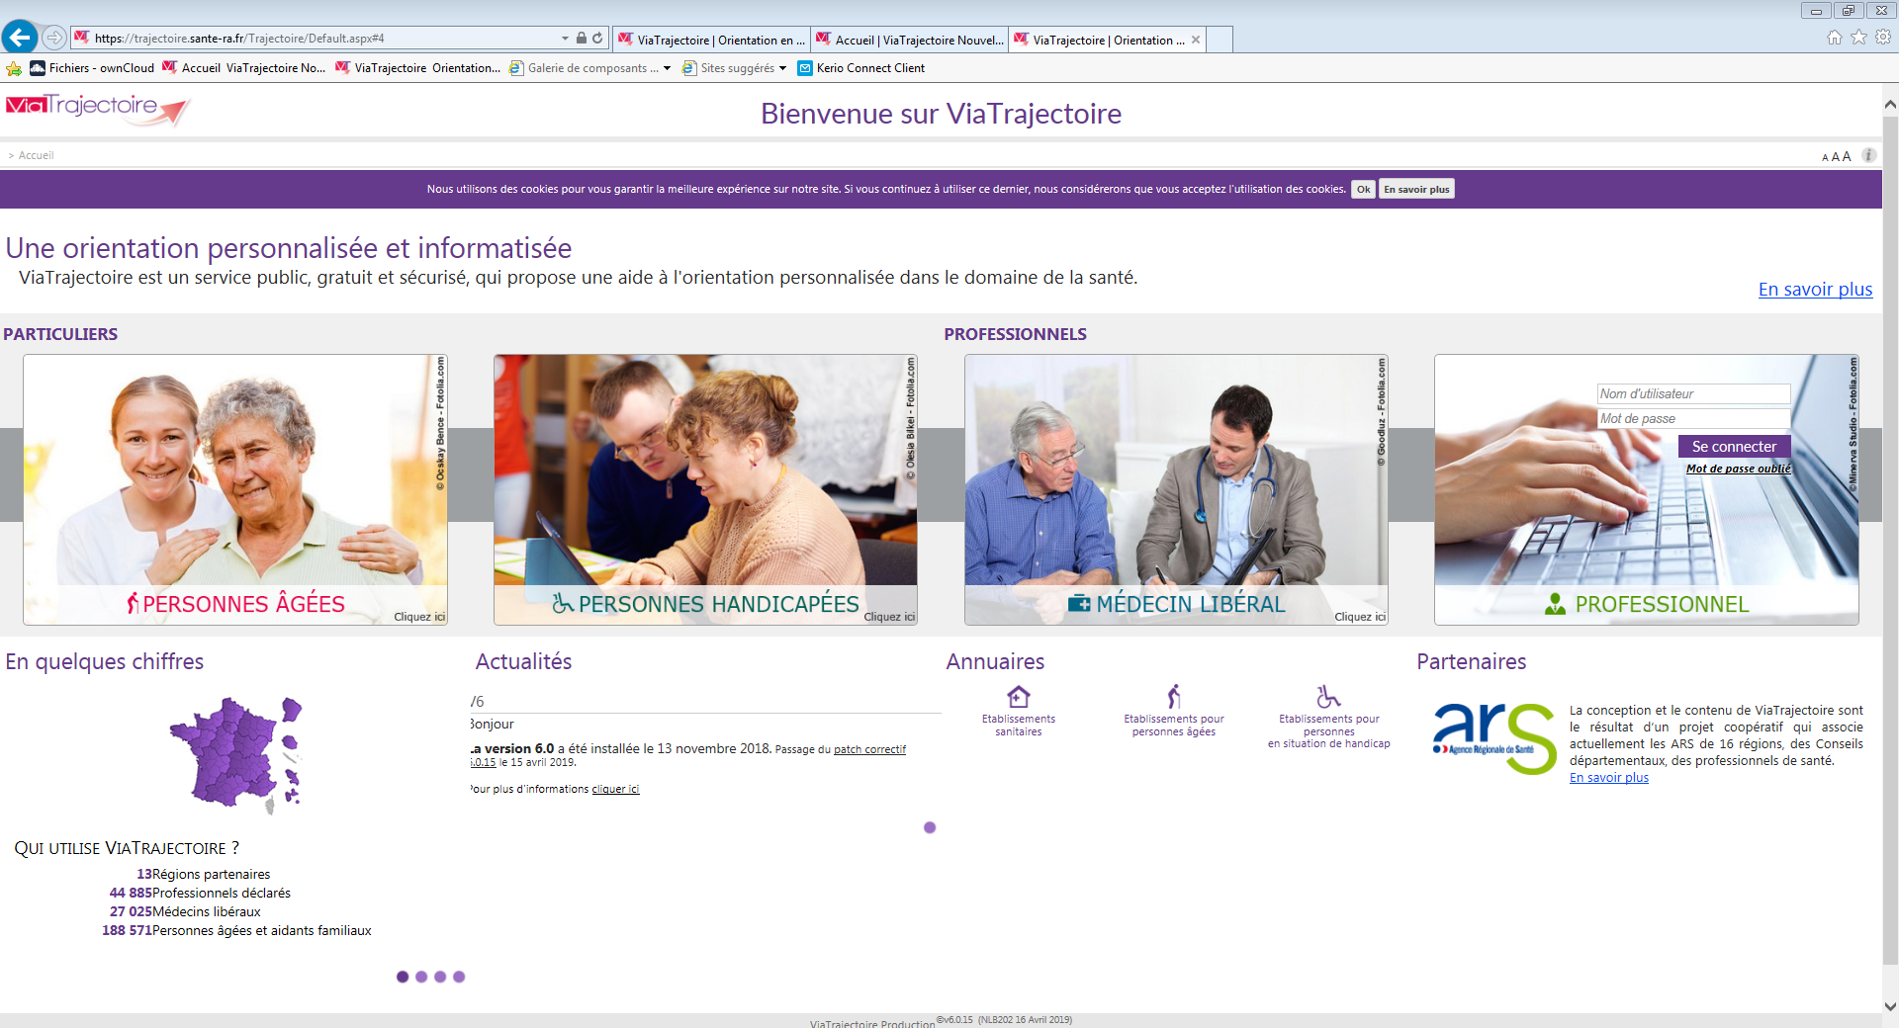
www.viatrajectoire.fr

Slide 4
Un accès pour les professionnels de santé (hôpitaux et cliniques)
Accès sécurisé par des identifiants individuels nominatifs.
Les utilisateurs suivent en temps réel l’évolution de leurs demandes.

Slide 5
Un accès pour les particuliers
Les personnes et leur entourage en recherche d’établissement d’hébergement y ont accès par l’espace « particuliers ».
Ils peuvent
consulter librement l’annuaire des établissements d’hébergement pour Personnes Agées
Initier un dossier de demande d’admission, en compléter les éléments administratifs
En informer le médecin de leur choix, afin qu’il renseigne le volet médical
Envoyer leurs demandes aux établissements choisis
Suivre les réponses des établissements

Slide 6
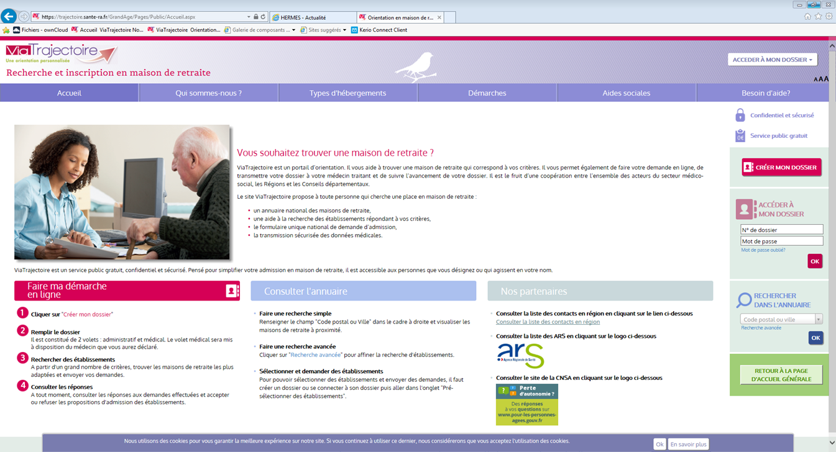
Page d’accueil de l’espace particulier :

Slide 7
Accès pour les médecins libéraux
Après une première connexion sur le site avec leur Carte professionnelle de Santé (CPS) et le code qui lui est attribué, le médecin libéral peut :
Faire une demande de SSR ou d’HAD
Initier ou compléter le dossier de demande d’établissement Grand Age pour leurs patients.
Suivre en temps réel les demandes faites pour leurs patients par les établissements de santé (dans la mesure où ils ont été déclarés dans les dossiers)
Ils ont un tableau de bord leur permettant de suivre et compléter ces dossiers.

Slide 8
La demande d’admission

Slide 9
ViaTrajectoire : le circuit d’une demande
PRESCRIPTEUR
RECEVEUR
Consultation et réponse
3
Recherche et envoi
SSR
HAD
USP
1
Initialisation de la demande
Orientation / Volet Médical
Volet Administratif/social
Volet Soins et Projet
PRADO
2
4
soins
5
Confirmation de la proposition
Demande reçue en attente de réponse
Demande lue
Accord de principe
Accord
Refus
Accord confirmé
Dossier finalisé >> Admission
6
Attestation de l’arrivée du patient, dossier finalisé

Slide 10
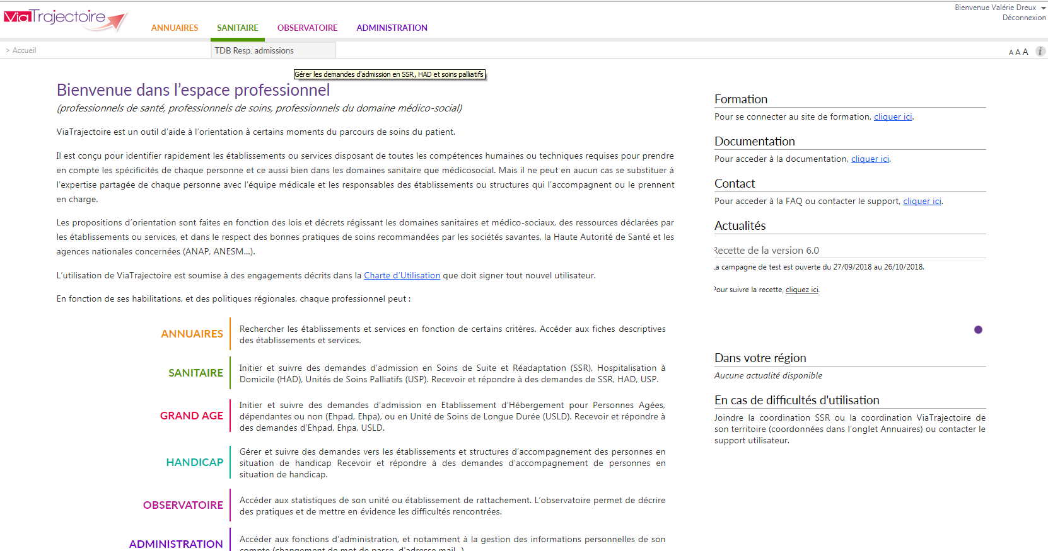
Accéder au TDB Responsable admissions
Accès au tableau de bord du Responsable des admissions

Slide 11
TDB Responsable admissions
Chaque ligne du tableau de bord correspond à une demande d’admission transmise par un service prescripteur.
Pour consulter l’une d’elle, l’utilisateur clique sur la ligne correspondante.
Onglet « demandes en cours » : les demandes en attente de réponse, apparaissent avec le statut :

Slide 12
La demande d’admission
Barre d’outils
Le bloc note est interne au service receveur. Le contenu n’est pas visible par le prescripteur
Contenu de la demande

Slide 13
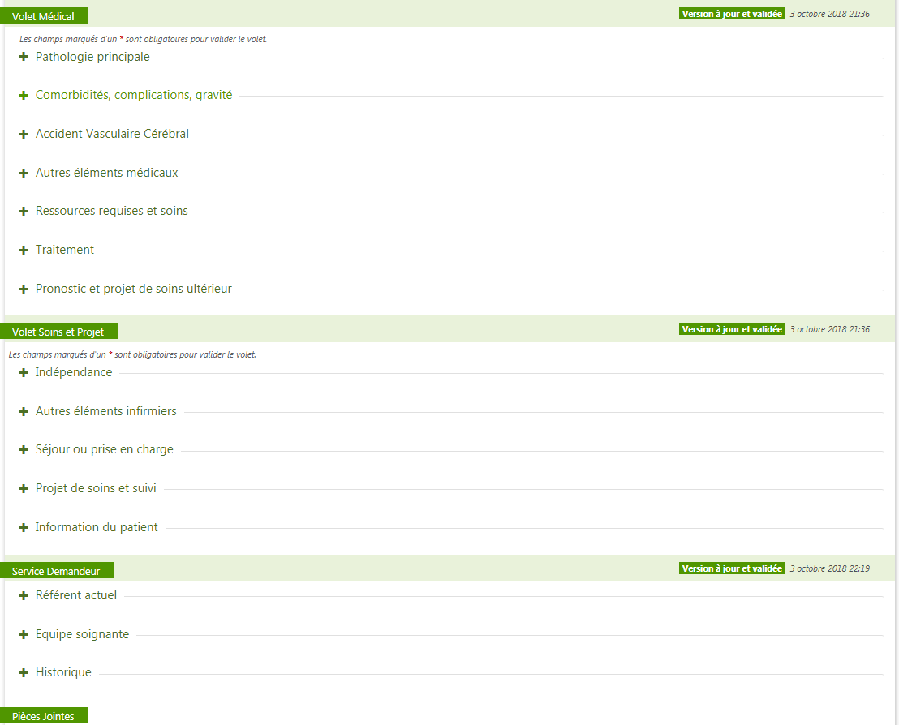
Contenu de la demande d’admission
Disposition en grandes parties auxquelles peuvent s’ajouter une ou plusieurs pièce(s)-jointe(s) :
Informations relatives à la demande
Orientation
Volet médical
Volet Soins et Projet
Volet Administratif et Social
Service Demandeur
En tête de chaque volet (hors Orientation) → date et heure de dernière validation du volet par le service Prescripteur
A noter : une demande d’admission ne peut être transmise que si les volets ont été préalablement validés par le prescripteur avant envoi
!! Pour les demandes « Anticipées » (ex :chirurgie
Programmées) seuls les volets Orientation et Service Demandeur doivent a minima être validés

Slide 14
Consulter une demande d’admission : l’Orientation
Menu déroulant qui permet la navigation dans la demande
Coordonnées du prescripteur
Les données médicales justifiant l’orientation

Slide 15
Consulter une demande d’admission : le volet Médical
renseigné par le prescripteur médical

Slide 16
Consulter une demande d’admission : le volet Médical (suite)
Les soins requis

Slide 17
Consulter une demande d’admission : le volet Médical (fin)
A noter : un certain nb d’informations peuvent aussi être communiquées en pièces jointes (tt^{t} , recap d’hospi …)

Slide 18
Consulter une demande d’admission : le volet Soins et projets
Identité du soignant et date de dernière mise à jour
* : Indication obligatoire

Slide 19
Consulter une demande d’admission : le volet Administratif et Social

Slide 20
Consulter une demande d’admission : le volet Administratif et Social
rubrique « Prise en charge des soins ou du séjour, aides financières » : date de l’hospitalisation, date intervention (dates passées ou à venir)
Volet « Contact » : nom du médecin traitant du patient (ou au contraire l’absence de médecin traitant est obligatoirement indiquée)
A noter : Le médecin traitant identifié dans ViaTrajectoire a la possibilité de consulter le dossier d’orientation de son patient via l’espace « Médecin libéral ».

Slide 21
Consulter une demande d’admission : le Service Demandeur

Slide 22
Consulter une demande d’admission : les Pièces Jointes
La présence de pièce jointe est aussi visible sur le tableau de bord Responsable des admissions par l’icône :

Slide 23
Répondre à une demande d’admission
3 types de réponse possibles avec passage au statut suivant :
Si Acceptation de la demande avec date d’admission proposée →
Si Accord de principe →
Si Refus motivé de la demande →
Possibilité de revenir en arrière en changeant de réponse AVANT confirmation par le Prescripteur d’une acceptation ou attestation de l’arrivée du patient par le Receveur
→ Après réponse, le service prescripteur est automatiquement informé

Slide 24
Répondre à une demande d’admission Accepter la demande – Statut
Indiquer la date d’admission possible du patient + commentaires éventuels
Et
le Prescripteur doit CONFIRMER la proposition d’accueil pour garantir l’envoi du patient au receveur→ le dossier passera alors au statut

Slide 25
Répondre à une demande d’admission Accord de principe – Statut
Renseigner la période d’admission envisagée ou la date à partir de laquelle celle-ci est possible + commentaires obligatoires
Ou Signaler l’envoi d’un Consultant pour avis + date potentielle de la consultation
Et
Un accord de principe ne vaut pas acceptation de la demande et ne pourra donc pas être confirmé par le prescripteur
→ Convertir l’accord de principe en Accord avec date proposée ou en Refus dans les 72h– Un accord de principe non transformé pourra donner lieu à une relance de la part du Prescripteur

Slide 26
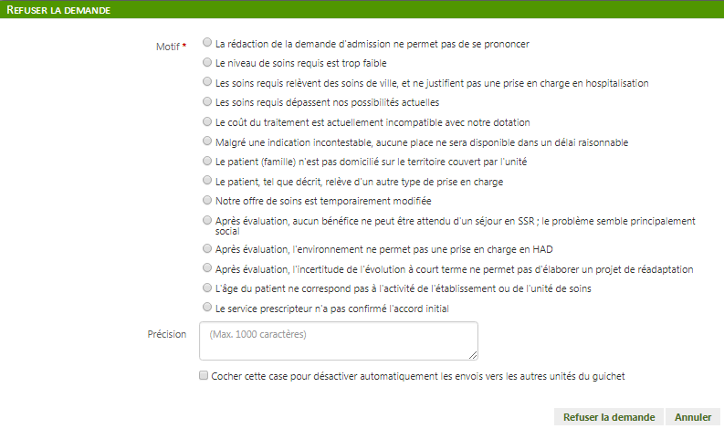
Répondre à une demande d’admission Refus motivé – Statut
Sélectionner un motif de refus dans la liste proposée + précision éventuelle
Et

Slide 27
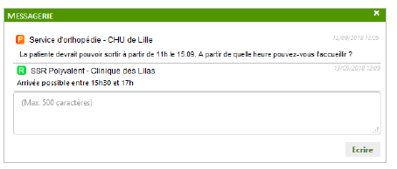
Dialoguer et échanger avec le prescripteur
Après confirmation du Prescripteur suite à une proposition d’accueil, l’unité Receveuse a la possibilité de dialoguer avec le prescripteur pour préparer l’arrivée du patient
→ un bouton d’accès à la zone de « Messagerie » apparaît dans la demande d’admission ( au statut ) au niveau du menu d’actions :
→ Saisir le texte dans la zone de saisie et cliquer sur
→ Symbole visible dans la messagerie :
: message du service prescripteur
: message de l’unité receveuse
→ L’arrivée d’un nouveau message est également visible dans la dernière colonne du tableau de bord Receveur :
: message lu
: message non lu

Slide 28
Attester de l’arrivée du patient
Lors de l’entrée du patient dans l’établissement receveur, l’unité de soins doit attester de son arrivée en renseignant la date d’admission effective.
Attester l’arrivée du patient est possible :
Après l’acceptation de la demande par le receveur
Après confirmation par le prescripteur suite à une proposition d’accueil
Application sur la demande :
- Cliquer sur Répondre / « Attestation d’arrivée (Finaliser) » et Indiquer la date d’amission réelle du patient :
A noter, après l’attestation d’arrivée prononcée :
Il n’est plus possible de modifier la réponse apportée
la demande bascule de l’onglet «Demandes en cours» à l’onglet «Patients sortis»
Finalisation de la demande d’admission :
si la proposition d’accueil a été préalablement confirmée par le service prescripteur, l’attestation d’arrivée du patient permet de finaliser la demande d’admission avec passage au statut
- dans le cas contraire, l’admission est bien enregistrée mais la demande demeure dans le tableau de bord du receveur et du prescripteur au statut jusqu'à ce qu’elle soit confirmée par ce dernier
Archivage de la demande d’admission : programmé 10 jours après la date de finalisation de la demande d’admission

Slide 29
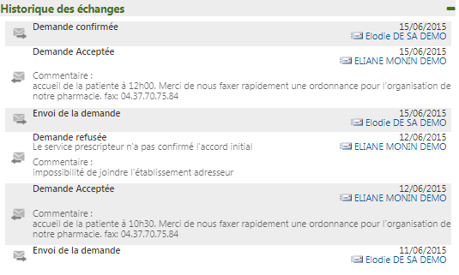
Historique des échanges
Possibilité à tout moment de visualiser les échanges entre le service prescripteur (envoi de la demande, accord confirmé, etc.) et l’unité destinataire de la demande (refus, accord de principe, acceptation, etc.)

Slide 30
Détails du Tableau de bord receveur
1 - Accès aux tableaux de bord du responsable des admissions
2 - Sélection de l’établissement/unité (menu déroulant) en lien avec les habilitations
N.B. : choisir « Toutes les unités » pour voir toutes les demandes reçues

Slide 31
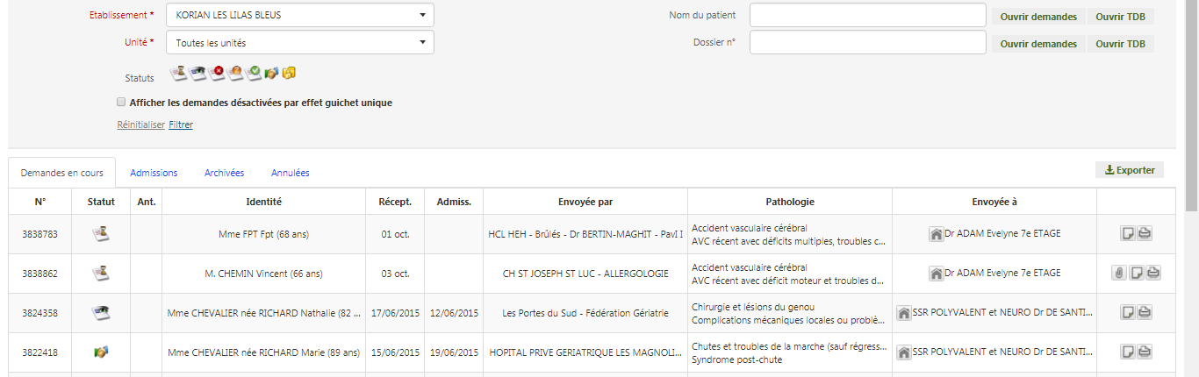
Détails du Tableau de bord receveur
Ou Accès rapide à une demande :
par nom du patient
ou par numéro de dossier
Puis clic sur :
« Ouvrir Demande » : accès à la demande
« Ouvrir TDB » : accès au TDB de la demande
Accès à une demande : cliquer sur la ligne du dossier

Slide 32
Détails du Tableau de bord receveur
Sur le tableau de bord « Demandes en cours », possibilité de filtrer selon le statut des demandes : sélectionner (icône en couleur) / désélectionner (icône grisées) le(s) statut(s) puis clic sur Filtrer
Pour désélectionner les filtres appliqués, cliquer sur le bouton Réinitialiser
Demande ayant reçu un accord de principe
Demande en attente de réponse
Accord conclu avec l’unité prescriptrice, demande à compléter
Demande d’admission lue
Dossier d’admission finalisé
Demande d’admission acceptée (avec date proposée)

Slide 33
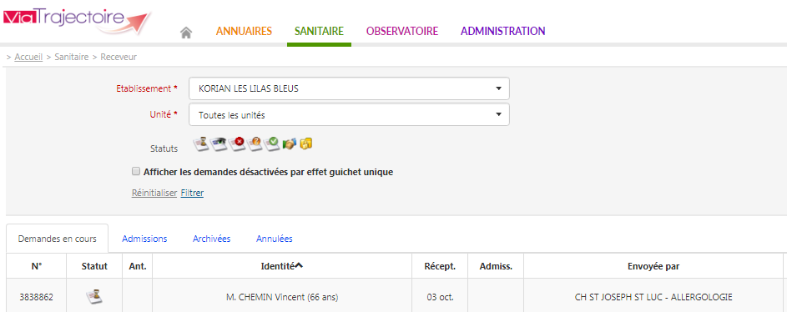
Détails du Tableau de bord receveur
Possibilité de trier les dossiers par colonne :
Au clic sur les hauts de colonne : Numéro, Statut, Ant., Identité, Récept., Admiss.
→ tri disponible ascendant ou descendant (le sens du tri est symbolisé par une petite flèche à côté du libellé de l’entête )
ex : ou

Slide 34
Détails du Tableau de bord receveur
→« Statut » : statut de la demande le plus avancé - autres icônes présents :
présence d’un dossier Grand Age lié au dossier Sanitaire
demande d’admission relancée auprès du service Prescripteur pour qu’il confirme l’accord proposé
demande en cours de modification par le service prescripteur
accord de principe relancé par le prescripteur (à droite du TDB)
demande d’admission « anticipée » (initialisation de la demande avant hospitalisation du patient)
« Récept. » : date de réception de la demande d’admission
« Admiss.» : date d’admission souhaitée si aucun accord n’a été trouvé - ou date d’admission prévue avec le prescripteur si accord confirmé et demande non finalisée – ou date d’admission réelle du patient si demande finalisée
« Envoyée à » : visibilité sur les autres unités d’admission contactées au clic sur
Autres indicateurs (en dernière colonne) :
Note interne au service receveur : note vide - note renseignée (visible au survol)
Messagerie entre Prescripteur et Receveur (après confirmation) : message non lu - message lu
Présence de pièce jointe
Possibilité de relance du Prescripteur si non confirmation de sa part, 72 heures après une proposition d’accueil

Slide 35
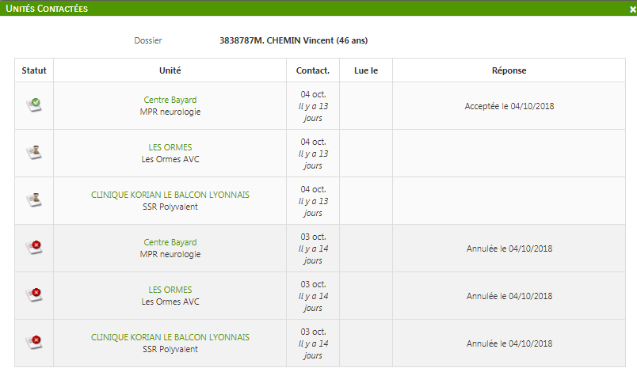
Détails du Tableau de bord receveur
Depuis le tableau de bord, accès au récapitulatif des autres unités d’admission contactées en cliquant sur :
Unités contactées, dates et réponses (les lignes grisées correspondent aux échanges annulés)

Slide 36
Détails du Tableau de bord receveur
Si LE RECEVEUR A DONNÉ UN ACCORD DE PRINCIPE et qu’il n’a pas été transformé ( en Accord avec date ou Refus) après 72H
→ Le service prescripteur peut relancer l’unité receveuse
Cas particulier des demandes « anticipées» : la relance est possible 48H après la date d’hospitalisation du patient
Vision sur le TDB Receveur : la relance de la part du service Prescripteur est indiquée par la présence de l’indicateur et la ligne du dossier est distinguée en rose :
→Un message apparait à gauche de la demande d’admission :
N.B. : suite à une relance, un e-mail est adressé à l’unité relancée

Slide 37
Détails du Tableau de bord receveur
Guichet unique d’admission :
Possibilité d’afficher/masquer les lignes en double si une demande d’admission a été envoyée à plusieurs unités du guichet unique
Rappel : pour les demandes adressées à plusieurs unités du guichet unique d’admission : après réponse par une unité du guichet unique, les demandes sont masquées sur les tableaux de bord des autres unités du guichet (voir paramétrage du guichet unique)

Slide 38
Merci de votre attention
Contact support régional : infos@viatrajectoire-na.fr
Tél : 0805 690 656

